Slide 1
МУНИЦИПАЛЬНОЕ БЮДЖЕТНОЕ ОБЩЕОБРАЗОВАТЕЛЬНОЕ УЧРЕЖДЕНИЕ «ПРИУПСКАЯ СРЕДНЯЯ ОБЩЕОБРАЗОВАТЕЛЬНАЯ ШКОЛА» МУНИЦИПАЛЬНОГО ОБРАЗОВАНИЯ КИРЕЕВСКИЙ РАЙОН, ТУЛЬСКАЯ ОБЛАСТЬ Учитель: Тюрина Лидия Васильевна, высшая категория
МАСТЕР-КЛАСС
Урок по теме «Древнейший Рим»
36 слайдов

Slide 2
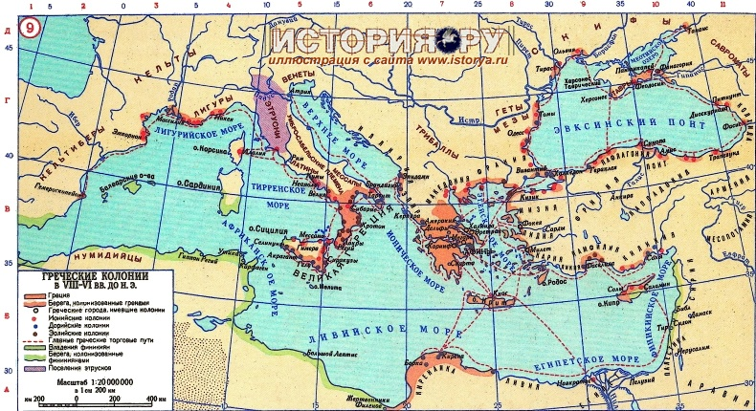

Slide 3
Тема урока: Древнейший Рим

Slide 4
План урока
1. Географическое положение и природные условия Д.Рима. Сравнить с Д.Грецией (таблица)
2. Население Апеннинского полуострова (карта)
3. Легенда об основании Рима
+ Почитание Весты и Марса (док, с.215)
4. Город на семи холмах и его обитатели
5. Управление в Древнем Риме.

Slide 5
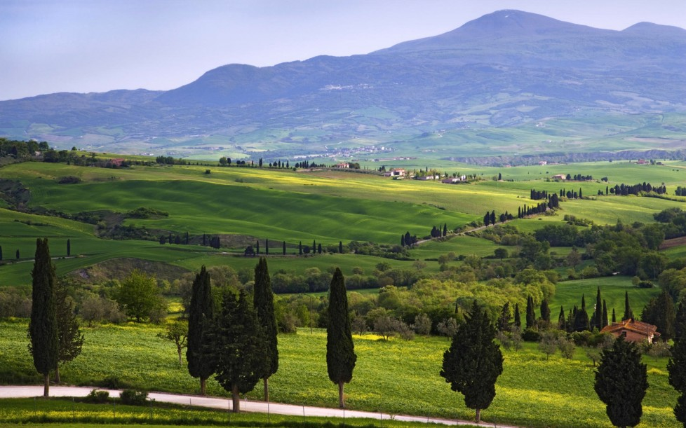
1. Географическое положение и природные условия Д.Рима (с.213 – карта). Сравнить с Д.Грецией (с.115 – карта). Заполнить таблицу. В какой стране природные условия были более благоприятные для жизни людей?
В какой стране природные условия были более благоприятные для жизни людей?

Slide 6
? ? ? | Сходство | Различия: Греция Рим
1. Местополо- жение
2. Омывается…
3. Горы
4.Тепло
5. Побережье
6. Острова
7. Дожди
8. Реки
9. Плодородные почвы
10. Способствуют природные условия занятиям населения В какой стране природные условия были более благоприятные для жизни людей?

Slide 7
? ? ? | Сходство | Различия: Греция Рим
1. Местополо- жение | на п-вах | Балканском | Апеннинском
2. Омывается… | морями Средиземного моря | Эгейским с запада, Ионическим с востока | Тирренским с запада, Адриатическим с востока, Ионическим с юга
3. Горы | закрывают от холодных северных ветров | Балканские, крутые и обрывистые | высокие Альпы с севера, а вдоль п-ва Апеннинские, невысокие, пологие, богатые строительным камнем и металлами
4.Тепло | да | да | да
5. Побережье |  | на восточном много удобных бухт | западное и южное побережье более удобное для занятия мореплаванием
6. Острова | есть у побережья | с востока, много небольших островов, плавали и видели землю; на западе - мало | с востока - нет; с запада три крупных острова – Корсика, Сардиния, Сицилия (какой из этих островов называют треугольным?)
7. Дожди | идут | только зимой | круглый год (зелёная трава)
8. Реки | есть | летом пересыхают или превращаются в ручейки | полноводные
9. Плодородные почвы | есть | очень мало | довольно много
10. Способствуют природные условия занятиям населения В какой стране природные условия были более благоприятные для жизни людей? | сельским хозяйством, ремеслом, рыбной ловлей, морской торговлей | пшеницы сеяли мало – мало плодородной земли, больше развиты виноградарство, оливки, садоводство, рыбная ловля и морская торговля, т.к. видели землю | с.217, абз.2 всеми видами сельского хозяйства (пшеница, ячмень, виноград , лён; + крупный рогатый скот, коней, свиней, ослов + строительный камень + металлы, + воевали (легенда карты) угоняли скот, захватывали оружие, пригоняли рабов, а также отвоёвывали новые земли более благоприятные для жизни людей

Slide 8
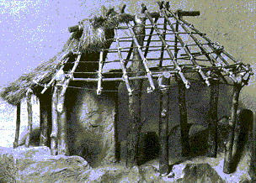
Круглая хижина - дома римлян, стены были сделаны из прутьев, обмазаны глиной. Возле каждого дома находились сад и огород, а за пределами города были общие пастбища и поля.

Slide 9
2. Исследуйте карту и определите какие народы населяли Апеннинский полуостров в 8-6 в.в. до н.э. (стр.213 учебника)

Slide 10
До римлян высокоразвитую цивилизацию на Апеннинском полуострове создали этруски. Предполагают, что этруски пришли из Малой Азии в начале 1 тысячелетия до н. э.. Пользовались греческим алфавитом. Однако их язык до конца не расшифрован.

Slide 12
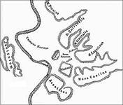
Римляне считали число семь священным. На схеме Рима, написаны холмы, на которых он расположился: Палатин; Авентин; Капитолий; Целий; Виминал; Квиринал; Эсквилин. (Главные - Палатин, Авентин и Капитолий) В 6 веке до н.э. Рим превратился в многолюдный город 753 г. до н.э. – легендарная дата основания Рима Схема Рима, написаны холмы, на которых он расположился.

Slide 13
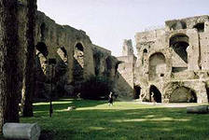
Так выглядят Палатинский и Капиталийские холмы в наши дни в Риме

Slide 14
3. Легенда об основании Рима + Почитание Весты и Марса (док, с.215) Что является правдой, а что вымыслом? Сравните эту легенду с мифом об образовании Афин. *Что общего в этих сказаниях?
1) Какой царь правил в одном из городов латинов?
2)Кто такой Амулий?
3) Кто такие весталки? Какие у них были обязанности? Что им строжайше запрещалось?
4) Как звали сыновей Реи Сильвии?
5)Кто был отцом мальчиков?
+ Кто считался хранителем Рима?
+ Какой месяц назван в честь Марса?
+ Священное животное Марса?

Slide 15
6) Почему Амулий решил убить Ромула и Рема? 7) Кто помог братьям-близнецам выжить? 8) Как сложились отношения между братьями?
9) Кто стал первым царем Рима?
10) Что обозначает на латинском языке Рим?
11) Кто такие ликторы?
12) Зачем ликторы носили с собой связку прутьев и топор?
13) В память о каких событиях поставлена статуя волчицы в Риме на Капитолийском холме? Почему она стала исторической «реликвией» и храниться в музее?
*14) Легенды о младенцах, найденных на берегу реки существуют у многих народов. Подтвердите примерами из Библии.

Slide 17
Весталки – жрицы богини огня и домашнего очага

Slide 18
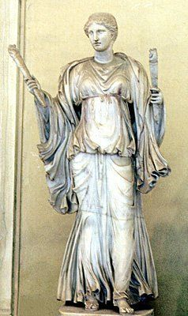
Богиня Веста в Древнем Риме

Slide 19
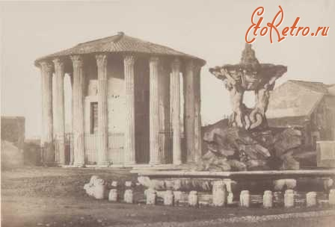
Храм богини Весты в Древнем Риме

Slide 20
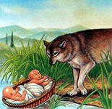
На жалобный крик братьев-близнецов прибежала волчица

Slide 21
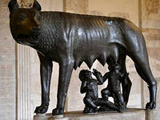
Волчица накормила братьев своим молоком

Slide 22
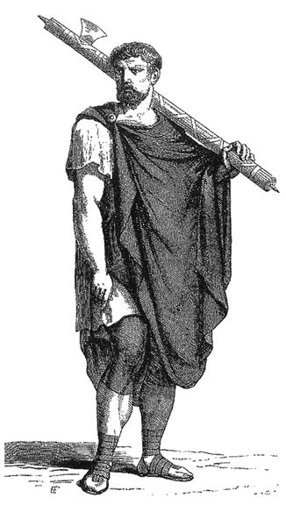
Ликтор (всего их было 12 человек) – охрана царя. На плечах связки прутьев с воткнутыми в них топорами

Slide 24
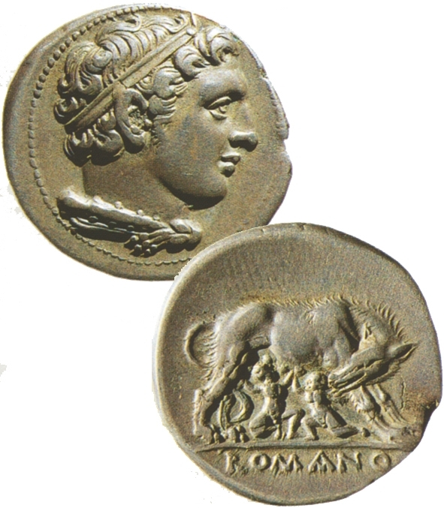
Древняя римская монета с изображе- нием волчицы и мальчиков

Slide 25
Как эти понятия, имена связаны с легендой об основании Рима? (устно) Работа в тетради:
латины –
весталка-
Веста –
Марс –
волчица –
Ромул -
ликтор –
753 г. до н.э. –

Slide 26
5. Управление в Древнем Риме с.218, чит, ???

Slide 27
Продажа в рабство отцом за непослушание и долги

Slide 28
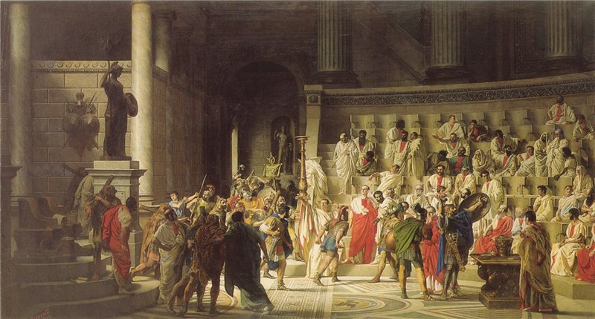
Заседание сената

Slide 29
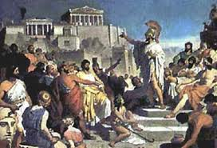
Народное собрание в Риме

Slide 30
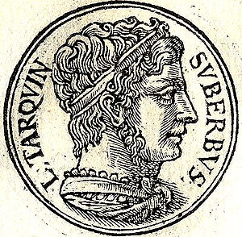
Тарквиний Гордый - последний царь Древнего Рима

Slide 31
Управление в Древнейшем Риме (царский период: 753 – 509 г. до н. э.)
Народное собрание – верховный орган
государственного управления
Сенат – совет, в котором заседали старейшины
патрицианских родов
Царь – правитель города

Slide 32
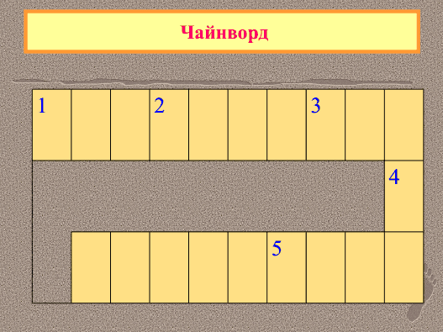
Реши чайнворд: 1- бог, хранитель Рима 2- совет старейшин 3- река, по берегу которой проживали латины 4- легендарный основатель Рима 5- охранник царя в Риме

Slide 34
Дом. задание: п.44; по таблице рассказ о природно-географических отличиях в Италии и Греции; индивидуально – с.219 (опишите рисунок); опереж. задание о царе Пирре; с.217 – легенда о подвиге Муция (Что здесь могло быть правдой, а что вымыслом?) по желанию: сообщение о богах Древнего Рима

Slide 35
Составить синквейн по теме «Рим»: (по времени)
1) существительное
2) прилагательное прилагательное
3) глагол глагол глагол
4) фраза из четырёх слов
5) существительное (вывод)

Slide 36
Синквейн:
Рим
древний, интересный
возникать, расширять, господствовать
Повествование о прошлом народа
полуострова
История

